Slide 1
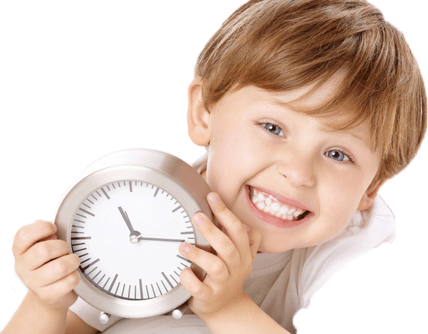
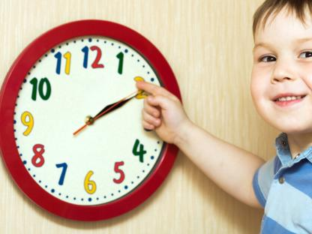
ТИК - ТАК
Мой университет – www.moi-mummi.ru
ИЗУЧАЕМ ВРЕМЯ
Авторы презентации:
Былинкина Ольга Дмитриевна,
Кириллова Елена Олеговна,
Сенникова Светлана Михайловна
Государственное бюджетное дошкольное образовательное учреждение компенсирующего вида детский сад № 44 Колпинского района
г. Санкт-Петербурга

Slide 2
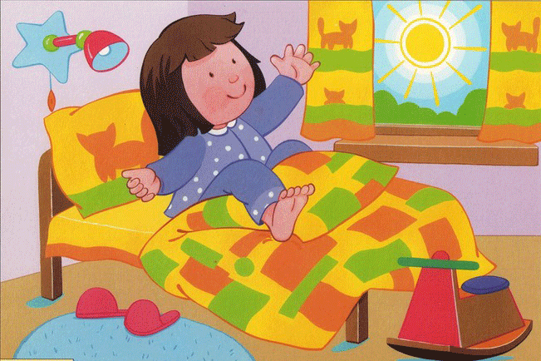
ЧАСТИ СУТОК
УТРО
ДЕНЬ
НОЧЬ
ВЕЧЕР

Slide 3
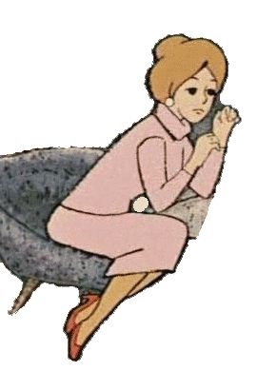
УТРО
ПРИВЕТ!
ДОБРОЕ УТРО!
САЛЮТ!

Slide 4
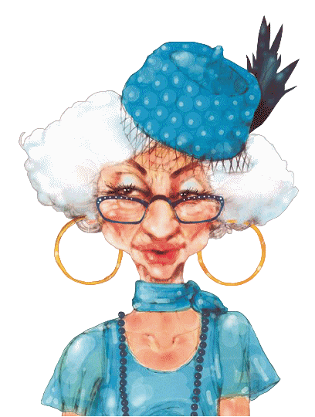
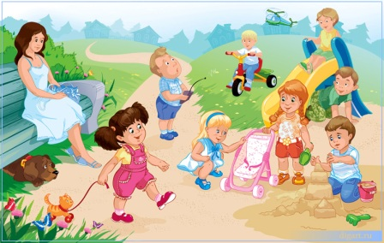
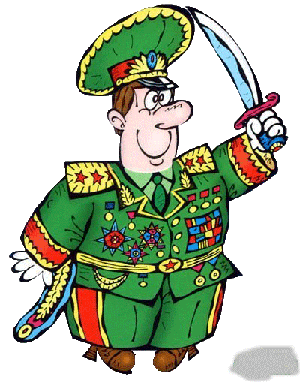
ДЕНЬ
ДОБРЫЙ ДЕНЬ!
ЗДРАВИЯ ЖЕЛАЮ!
ПРИВЕТ!
ЗДРАВСТВУЙТЕ!

Slide 5
ВЕЧЕР
ДОБРОЙ НОЧИ!
СПОКОЙНОЙ НОЧИ!
СПОКОЙНОГО СНА!
СЛАДКИХ СНОВ!

Slide 6
НОЧЬ
?
?
?

